Slide 1

Soft Skills
Hoje em dia, ter as habilidades certas pode ser tão importante quanto ter os conhecimentos técnicos adequados. Nesta apresentação, vamos falar sobre as principais soft skills que são essenciais nos dias de hoje.

Slide 2
Flexibilidade e Resiliência
Adaptação a Mudanças
Capacidade de Lidar com Pressão
Auto-Motivação
Estabeleci metas pessoais para aprendizagem contínua e aprimoramento das minhas habilidades, e consegui cumprir todas com sucesso.
Neste projeto, enfrentamos diversas mudanças de escopo e prazo. Minha flexibilidade me permitiu encontrar soluções criativas para continuarmos no caminho certo.
Em uma situação de crise, a minha resiliência me permitiu manter a calma e tomar decisões rápidas e eficazes, salvando a implementação do projeto.

Slide 3


Trabalho em Equipe
Colaboração Multidisciplinar
Brainstorming
Promovi uma sessão de brainstorming em equipe para gerar ideias inovadoras e soluções criativas para o desafio do projeto, o que resultou em um protótipo bem-sucedido.
Trabalhei em um projeto de desenvolvimento de software com uma equipe multidisciplinar, onde aprendi a valorizar contribuições distintas para alcance dos objetivos.

Slide 4

Hard Skills
Com a formação em mecânica e experiência em inspeção de qualidade e desenho 3D usando Catia V5 e Autocad, posso oferecer ao mercado de trabalho habilidades técnicas diferenciadas.

Slide 5
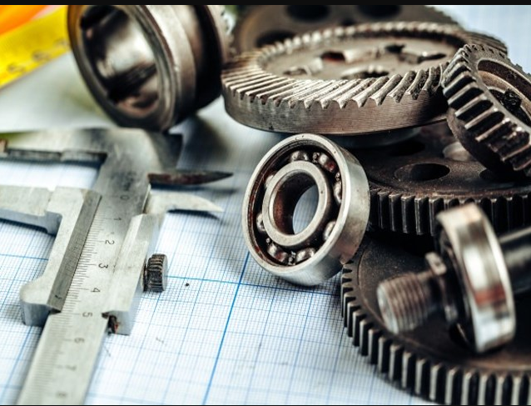
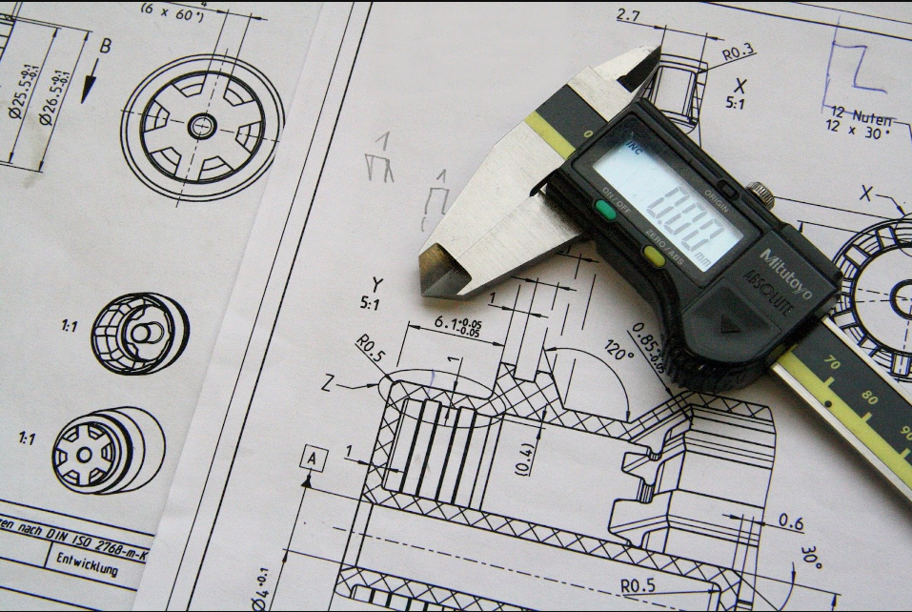
Técnico em mecânica

Slide 6
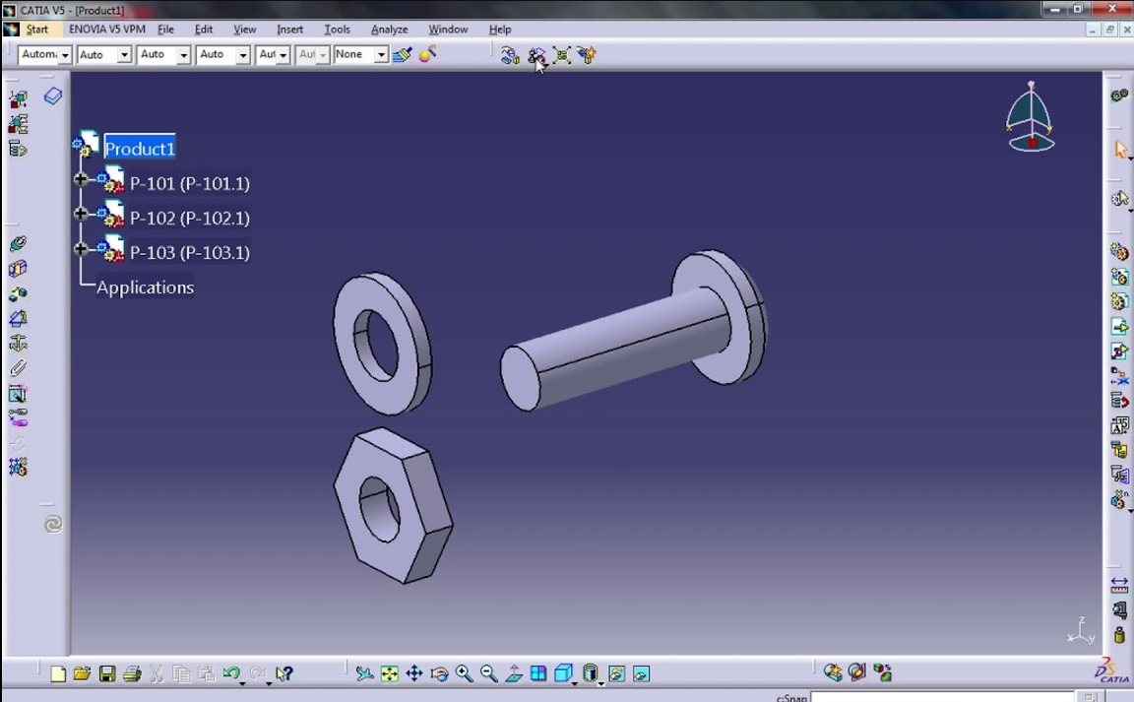
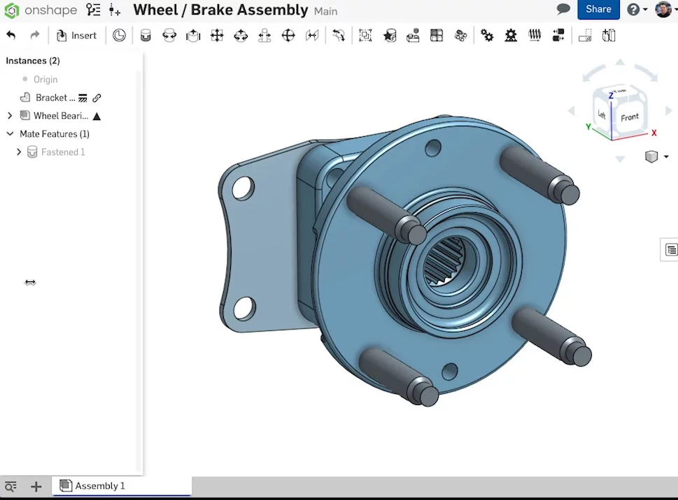
Modelagem 3D: Catia V5 e Onshape

Slide 7
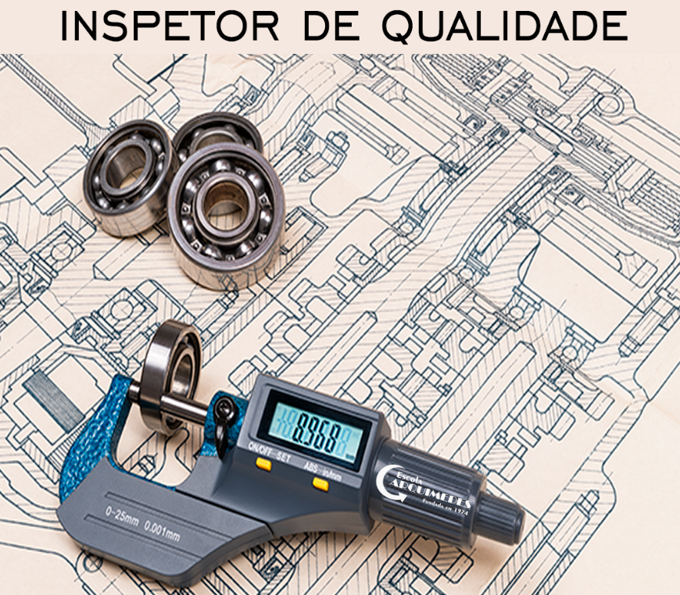
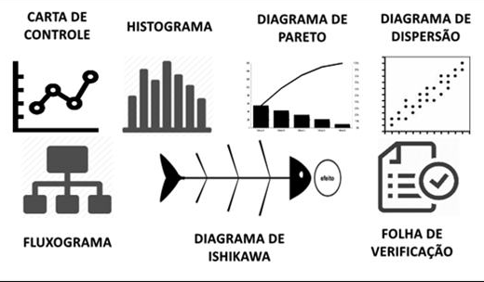
Inspetor de Qualidade

